Slide 1
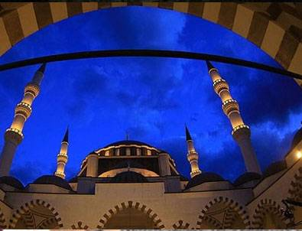
ÜÇ AYLAR

Slide 2
İnsan, sınırlı yanlarıyla sınırsıza; altmış-yetmiş senelik bir ömre bedel ebedi cennet hayatına, cemâlullaha, rıdvana talib olmuş. Rabbimiz (celle celâlühü) de, bazı zaman dilimlerini öteleri peyleyebilecek potansiyelde hazırlamıştır.

Slide 3
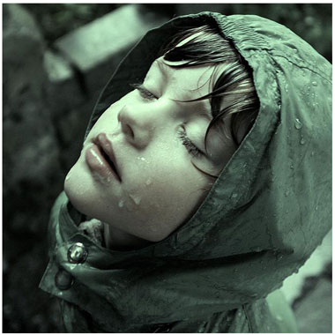

Rahmet yağmurunda ıslanma vaktidir üç aylar…

Slide 4
Cuma geceleri, bayram gün ve geceleri, seksen seneye mukabil olabilen kadir gecesi gibi anlar zamanın altın dilimleri olarak görülebilirler. Bu altın dilimlerden biri de üç aylar dediğimiz zamanlardır.

Slide 5
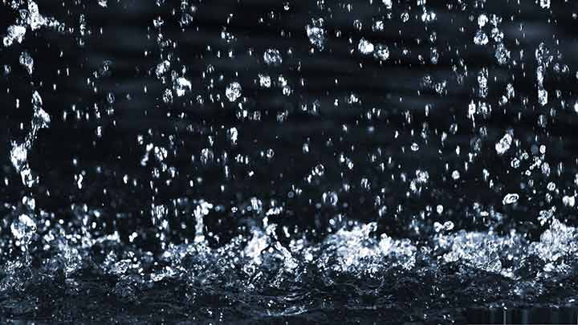
İnsan bir sene boyunca onların yolunu gözler, hasretle bekler, onlara kavuşunca da bereket sağnağının altında bulunuyor gibi kendini hisseder ve damlasını kaçırmama adına gayret sarfeder.

Slide 6
Efendimiz in duası: “Allahümme bârik lenâ fî Recebe ve Şa’bân ve belliğnâ Ramadân (Allahım Receb ve Şaban aylarını hakkımızda bereketli kıl ve bizi Ramazana ulaştır)” duasıyla üç aylara girer. “

Slide 7
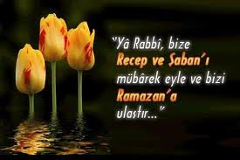

Slide 8
Üç aylardaki mübarek geceler
Regaib(Receb ayının ilk cuması)
Mirac Gecesi (Receb ayının 27. gecesi)
Berat Kandili (Şaban ayının 15. gecesi)
Kadir Gecesi (Ramazan ayının 27. gecesi)

